Slide 1

북한, 조선으로 다시 읽다
김병로
서울대학교 통일평화연구원 교수

Slide 2
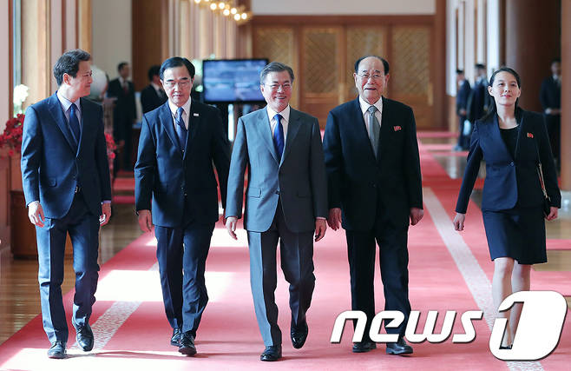
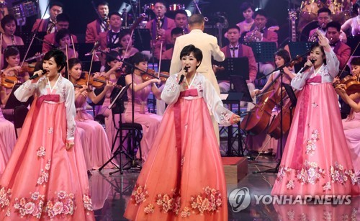
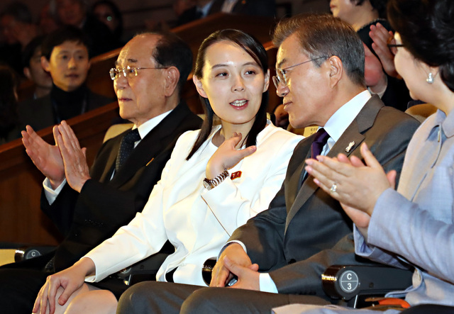
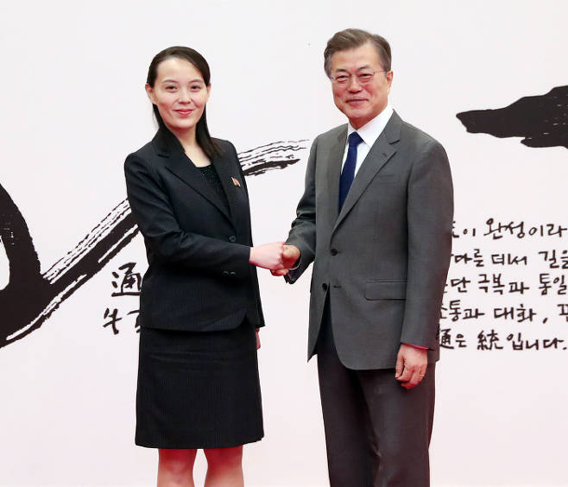
평창올림픽과 김영남,김여정 방남

Slide 3
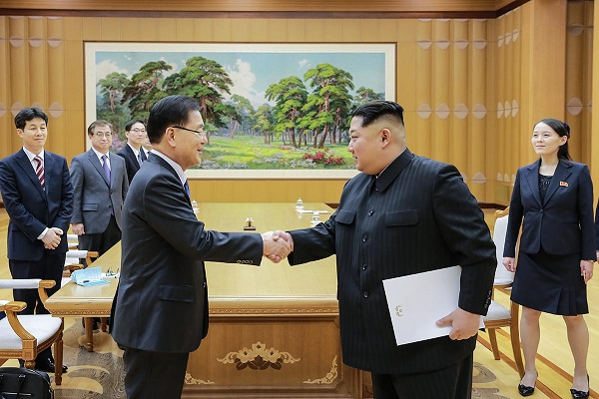
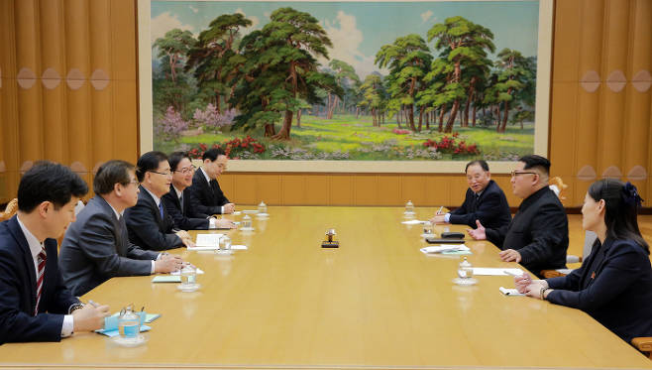
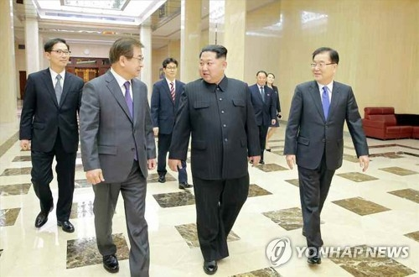
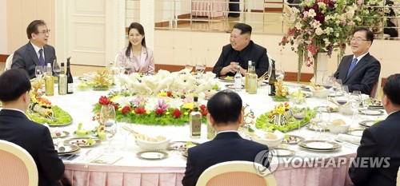
남측특사단 로동당사 방문, 김정은면담

Slide 4
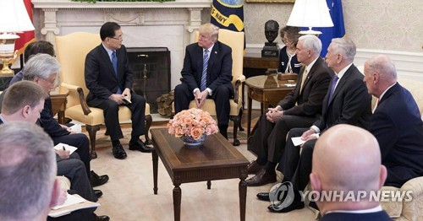
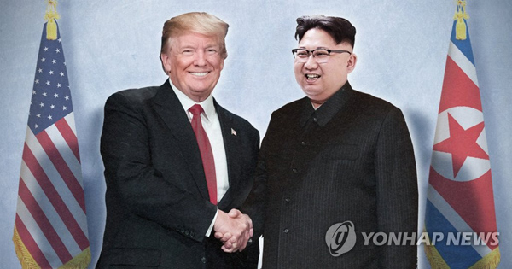
남북, 북미 정상회담 약속

Slide 5
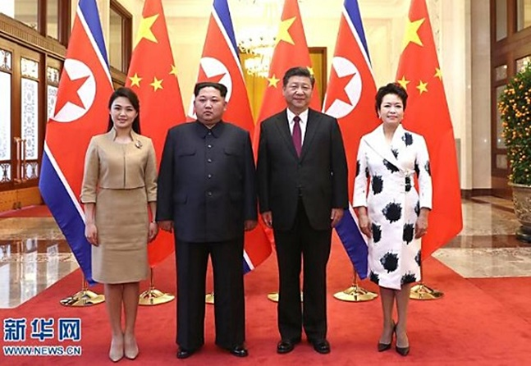
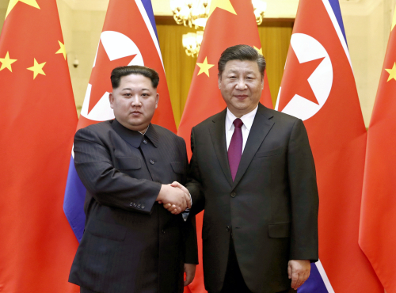
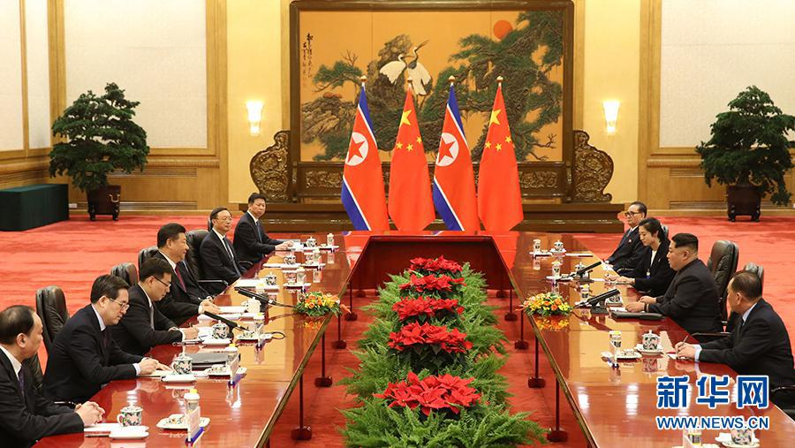
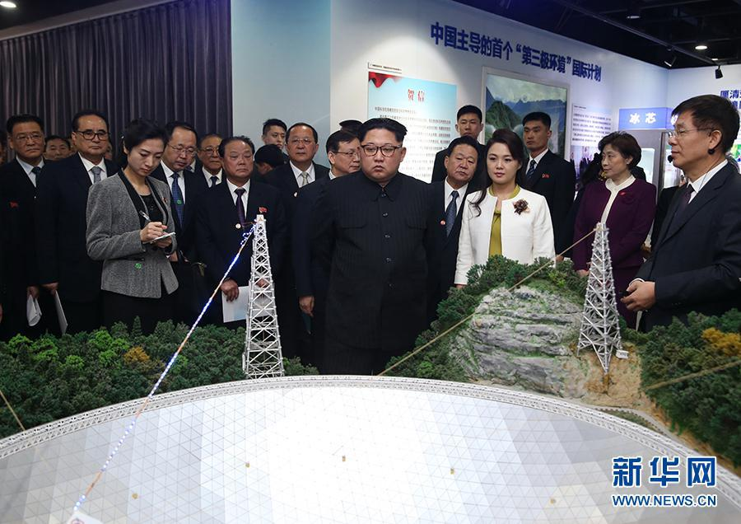

Slide 6
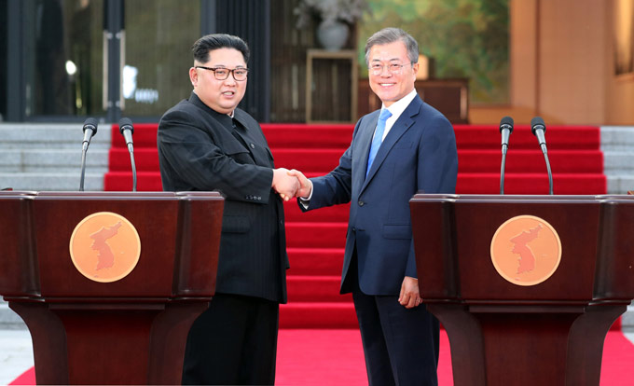
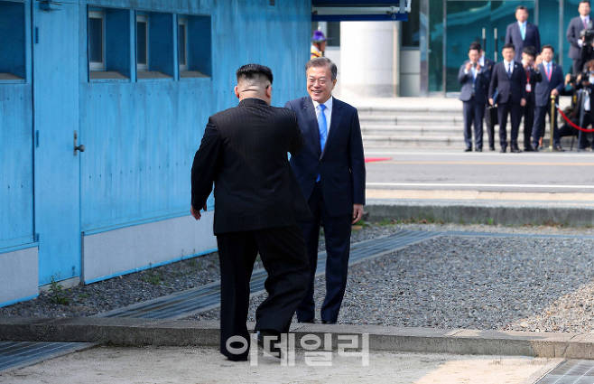
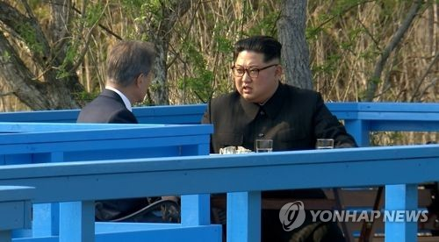
2018남북정상회담, 판문점선언

Slide 7
제재와 압박의 성과?
북한의 대화제의, 제재와 군사적 압박의 성과인가?
유엔.미국의 제재.압박 정책
vs.
북한 핵무기 자신감, 경제발전전략
vs.
문재인정부의 중재외교

Slide 8
제7차 당대회
2016.5 36년만의 대회 -> 북한의 집념
  “수령님께서는….인민생활을 한 계단 더 높이고 당 제7차대회를 하여야 한다고 교시하시였습니다”(1984.2)
  5년마다 개최해야 하는 당대회 연기
2002.7.1개혁으로 경제발전 계획 -> 중국, 미국의 개입으로 좌절 -> 핵무기 개발 천명(2002.10) -> 핵무기 확보 후 경제개발
2012년 김정은 집권으로 경제성장, 미래과학자거리 등 -> 2016년 당대회 -> 국가경제발전5개년전략(2016.6) -> 비핵화 5대조건 발표(2016.7)

Slide 9
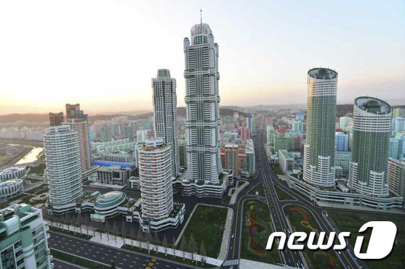
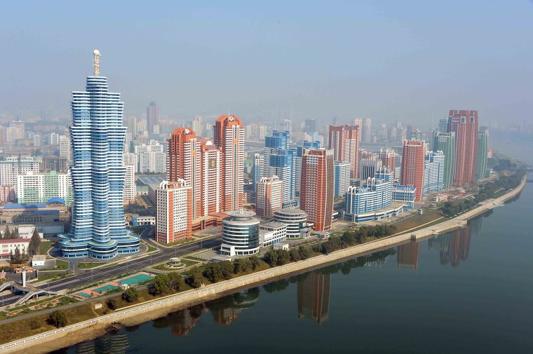
7차당대회(2016.5) 와 국가경제발전5개년전략

Slide 10
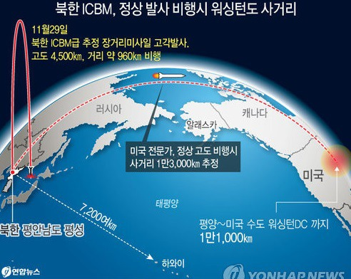
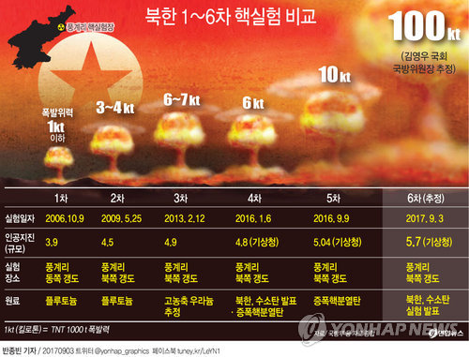
핵무력 과시 2017년
화성 14호(7.4), 화성 13호(8.29), 6차 핵실험(9.3), 화성15호(11.29) 발사, 국가핵무력완성선언(11.30)
유엔안보리 대북제제 2371호, 2375호

Slide 11
세번째 전쟁위기, 한반도발 평화프로세스 시작
세번째 전쟁위기
  1차 북핵위기 - 1994년 영변 핵시설 –카터의 중재, 김영삼대통령의 반대
  2차 북핵위기 – 2002.10월 북미대립 시작, 2003년 6자회담
  3차 북핵위기 – 2013.3 북한 ‘병진노선’ 핵개발 공개 천명
(1) 미국 트럼프 의지,
반드시 해결 (2) 북한 김정은
이름 걸고 공언(17.9.21)

Slide 12
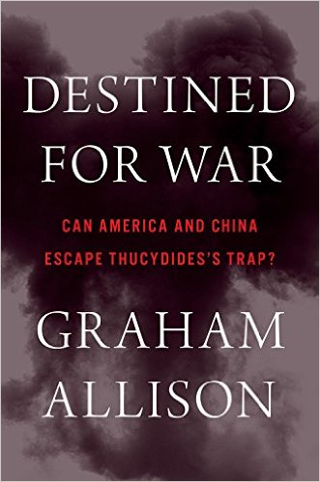
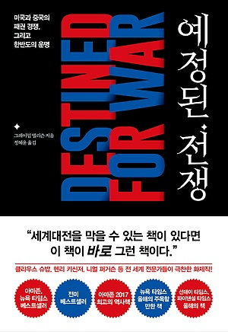
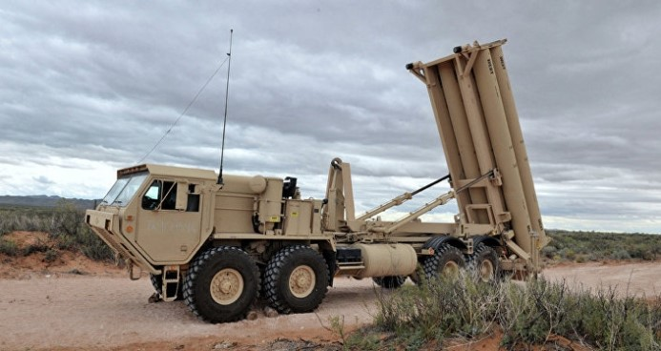
예정된 전쟁
동북아정세변화: 미-중 패권경쟁 가속화, 충돌가능성, 한반도 사드배치…

Slide 13
그러나..
한국의 피해 너무 크다. 7천억 달러, 100만, 30만, 300만
  ‘김정은 참수’
  1) 제거할 역량은? 2) 제거하면 해결되나?
중국의 반대, 환구시보 17.4.22, 북한정권 전복 반대, 핵시설이외 공격 반대
문재인 정부 전쟁 반대
단, 미군철수 전제하면 전쟁 가능성 존재
3:7로 전쟁 어려움, 제재와 압박이 최선의 길

Slide 14

북한 붕괴?(2017)-북한주민의식
제재와 압박으로 북한은 붕괴할 것인가?

Slide 15

북한, 조선으로 다시 읽기
한국과 조선
  한국 – 대한민국
  조선 – 조선민주주의인민공화국
북녘에 실재하는 “있는 그대로의 북한”
한국과 조선의 국가,민족 정체성 문제
  민족-한족(韓族) vs. 맥족(貊族, 예맥족 濊貊族)
  역사-신라 vs. 고구려 정통성

Slide 16
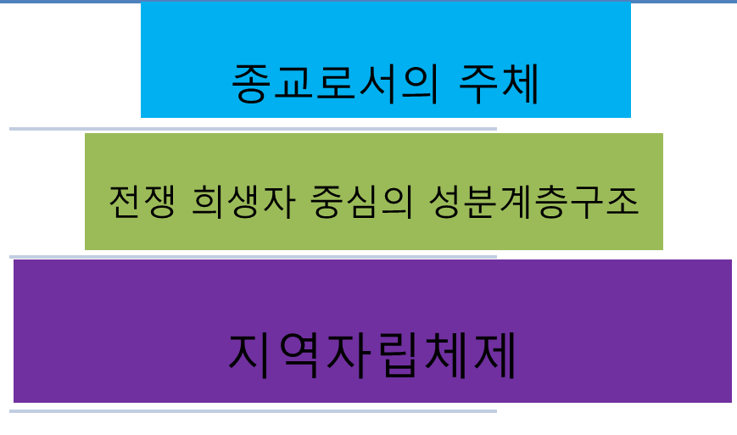
조선(북한)사회 기본구조

Slide 17

1. 지역자립체제
한국전이 남긴 심리적 자폐 증후군
전국을 200개 지역, 세포로 인식
시/군(구역) 단위의 자급자족적 행정체계
산업의 지역분산 배치
전시를 대비한 지역분산형 자급자족 체제
전시동원과 군민일치운동,
1964년: 김정일, 대학졸업논문
경제적 개념이 아닌 군사적 관점에 입각
한국전쟁이 남긴 심리적 자폐 증후군

Slide 18
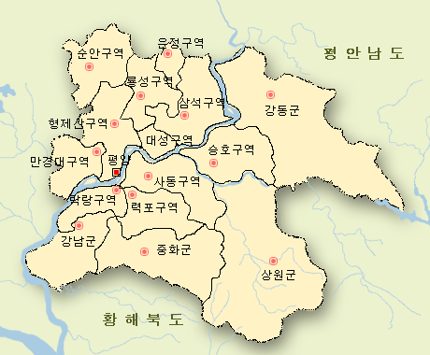
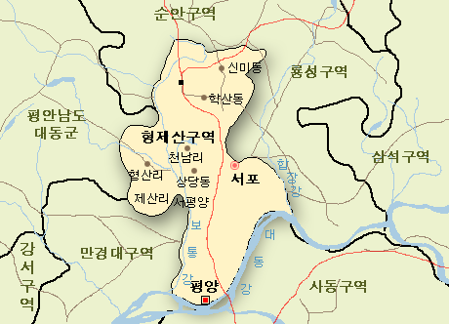
평양직할시의 예
*18개구역 + 2개군
*중구역, 평천구역, 보통강, 모란봉, 서성, 선교, 동대원, 대동강, 사동, 대성, 만경대, 형제산, 룡성, 삼석, 승호, 력포, 락랑, 순안구역
*강남군, 강동군, 중화군, 상원군
* 상당동, 석전동, 중당동, 하당1동, 하당2동, 신간1동, 신간2동, 신간3동, 서포1동, 서포2동, 서포3동
* 천남리, 제산리, 형산리, 신미리(동), 학산리(동)

Slide 19
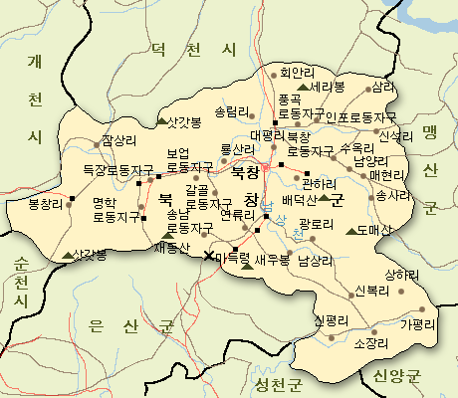
북창군(예)
1개읍, 23개리, 4개 로동자구
수옥리, 남양리, 송사리, 매현리, 신석리, 삼룡포리, 회안리, 송림리, 원평리, 잠상리, 석산리, 룡산리, 대평리, 관하리, 연류리, 남상리, 광로리, 신복리, 소창리, 신평리, 가평리, 상하리, 봉창리
로동자구- 풍곡, 북창, 송남, 인포 (보업, 갈골, 명학, 득장)

Slide 20
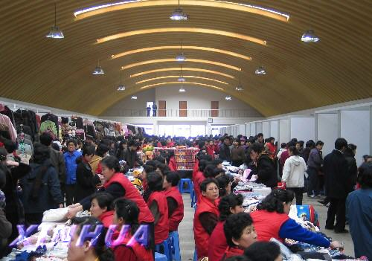
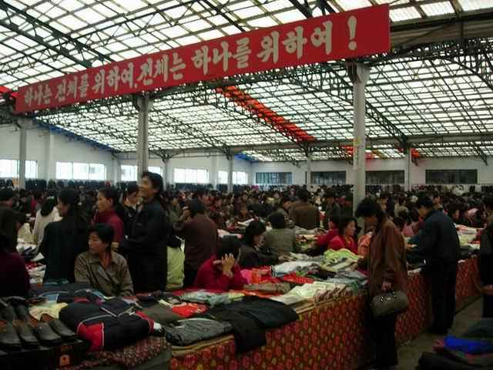
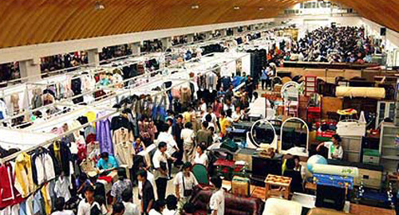
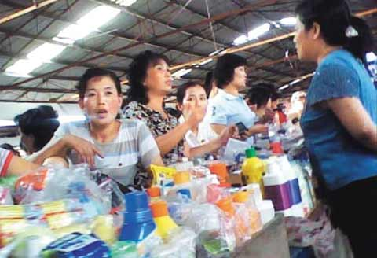
종합시장(Market) 482개(2018.2)

Slide 21
분절적 시장화
시장화 ➔ 분절적 시장화
  지역내의 시장화 비율 높으나 전국적 통합시장의 차단
  무역과 유통망의 국가 장악
  시장의 정치경제적 파급효과 낮다
전쟁과 같은 열악한 상황에서 체제생존 가능
인권문제: 노동력 유지 위한 거주이전의 자유 통제

Slide 22
정보화와 유동성 증대
시장화 ➔ 물적, 인적 이동 증대
핸드폰 350만대(500만대) ➔ 통합시장 촉진, 유통증대
경제개혁: 근본적 경제개혁은 지역자립체제의 변화, 지역자립전략의 수정
남북 지자체간 교류, 조직적 확산효과 큼.
지역자립체제 활용 방안 강구

Slide 23
2. 계층구조
“계급에서 성분으로”
상층 20%
핵심군중, 400만
항일혁명가,전사사피살자
중간층 50%
기본군중 1,200만
영예군인, 노동자 농민, 사무원
빈민층 30%
복잡군중 600만
월남자가족,부역자,종교인가족
한국전쟁의 인명 피해
  85만(남), 123만(북)
한국전쟁 피해자들에 대한 ‘북한식 보훈정책’ 추진
혁명학원 출신(전쟁고아)
전사자/피살자 가족 상류층 (300만)
전쟁기억, 적대의식

Slide 24
구조화된 적대의식, 어떻게 화해할 것인가?
적대의식의 구조화 – 적개심으로 체제 생존
통일시 사회통합의 어려움
어떻게 화해할 것인가?
하층민, 빈민층의 어려움
성분차별 정책, 폭력적 경험
‘고난의 행군’ 트라우마 -86만 명의 사망
어떻게 치유할 것인가?

Slide 25
상인계급 형성과 계층갈등
상인계급(10%) 형성으로 기존 상류층과 갈등 증대

Slide 26
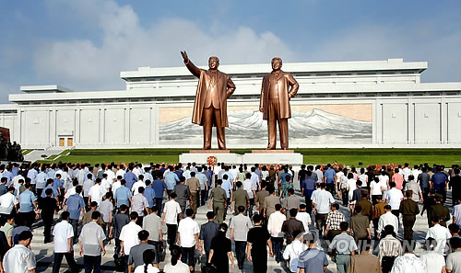
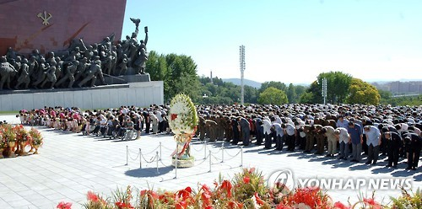
3. 종교화한 주체사상

Slide 27
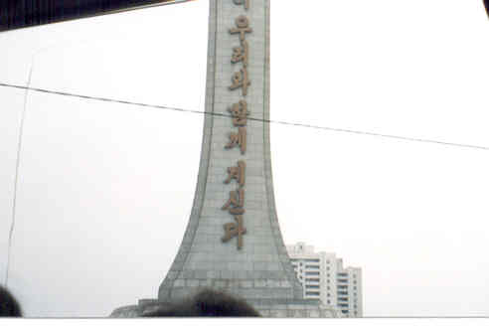
주체사상의 종교성
영생탑
사회정치적생명체론
믿음과 사랑, 은혜, 영생
10대원칙, 생활총화, 수요강연회, 아침독보회, 새벽참배
김일성의 기독교적 가정 배경

Slide 28
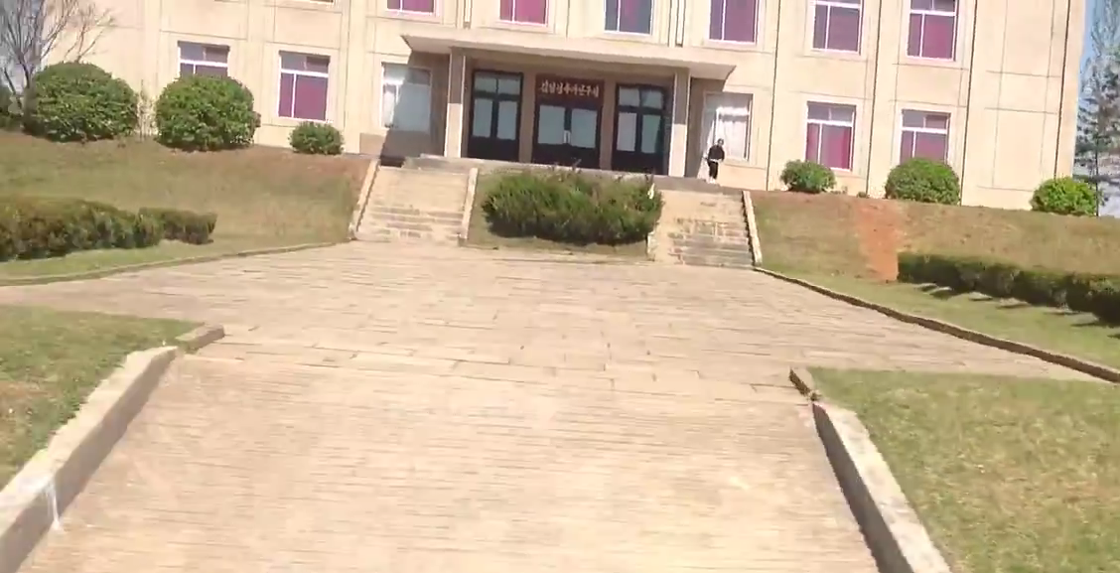
김일성-김정일주의연구실 (10만곳)

Slide 29
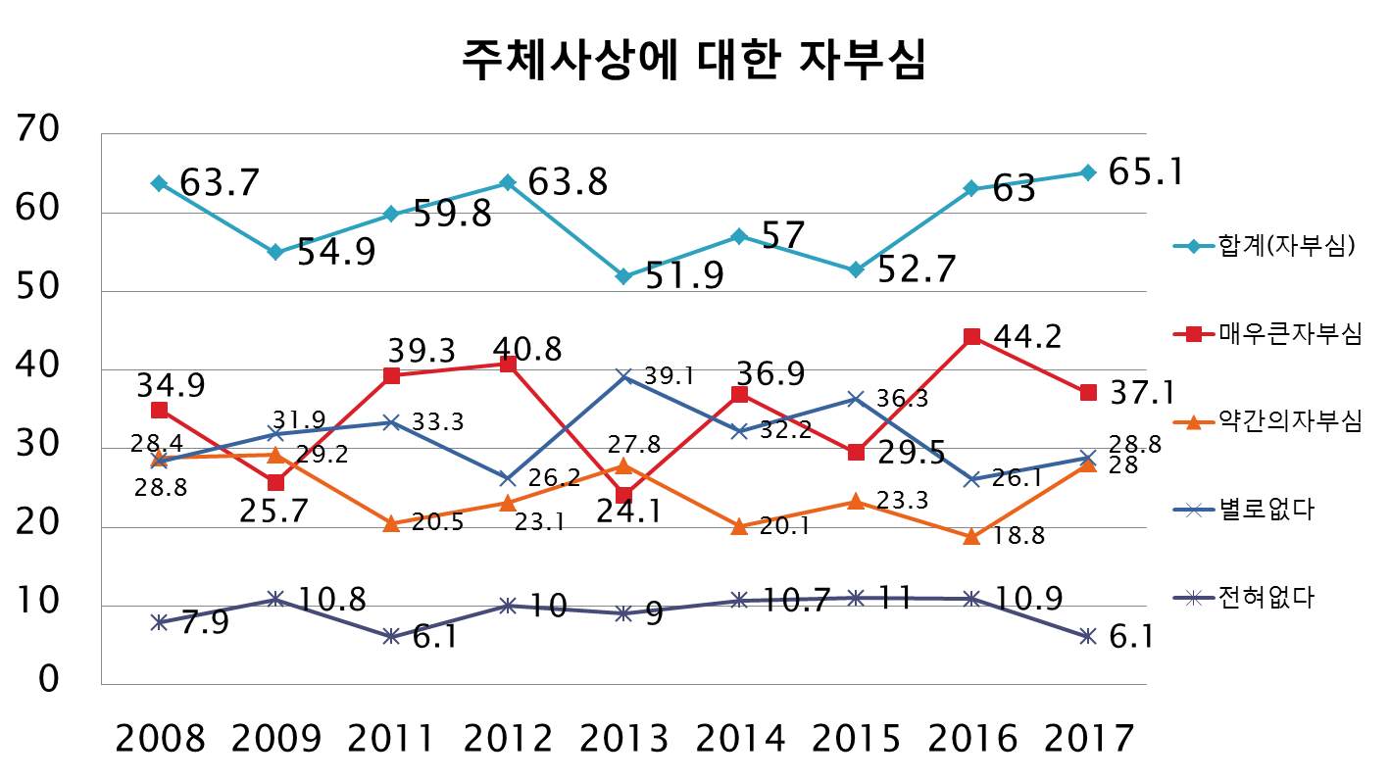
주체사상에 대한 자부심

Slide 30
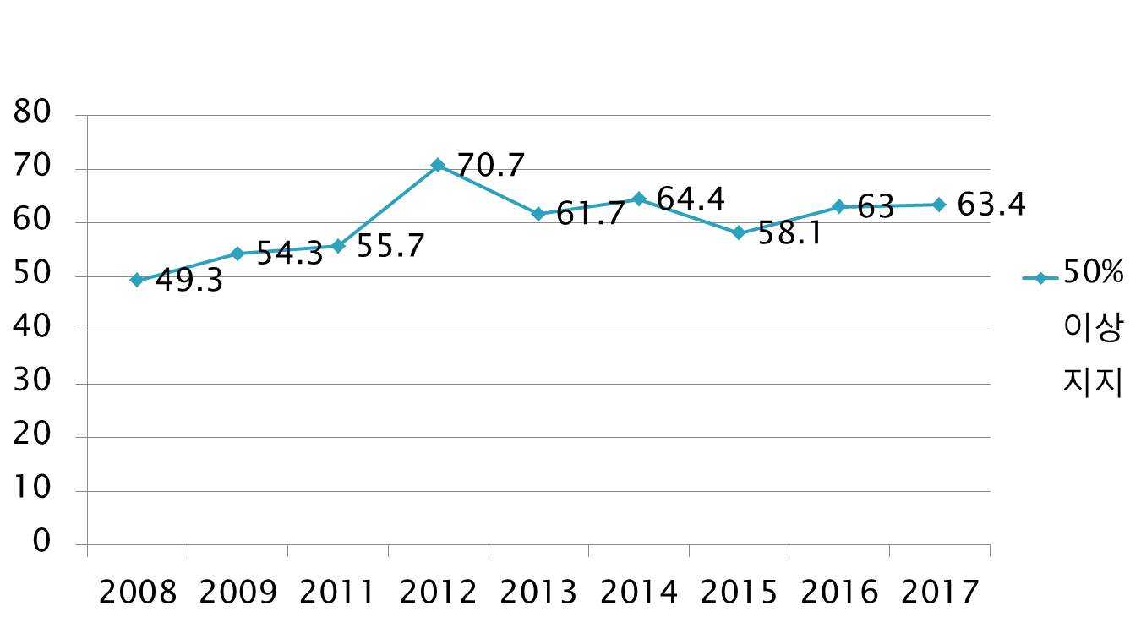
김정일-김정은 지지도

Slide 31
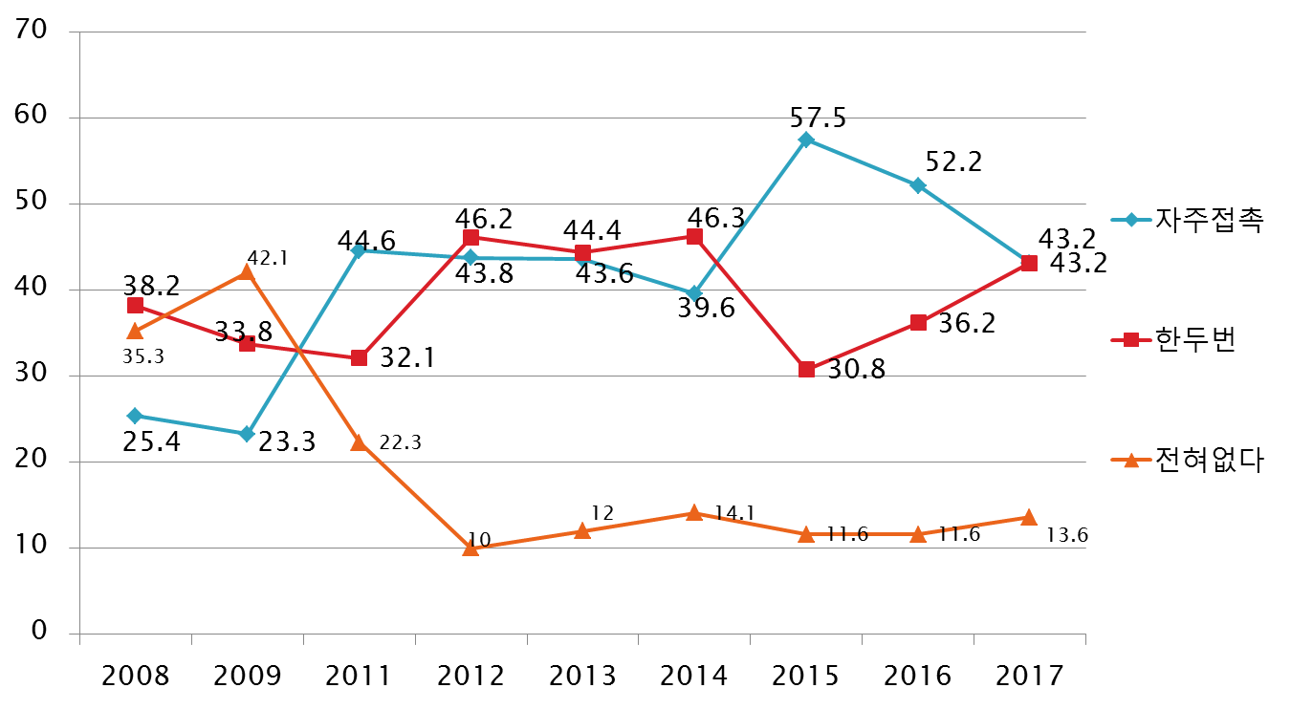
한류(남한방송/드라마/음악)접촉경험
시장,‘한류’ 유입과 의식변화
‘한류’ 이외 어떤 대안은 무엇인가?

Slide 32
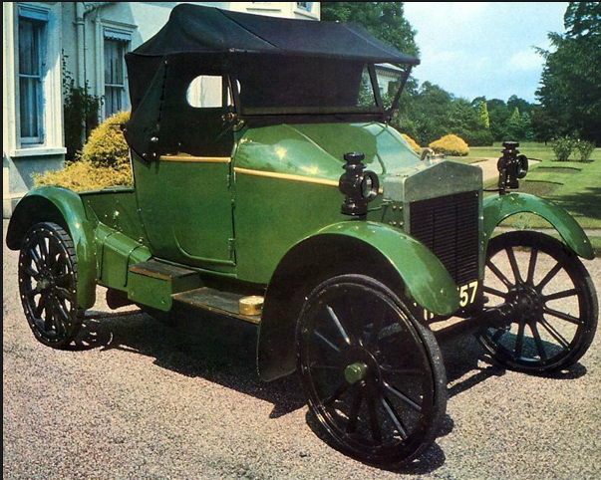
통일의 4대 조건
엔진: 통합제도
  통합메커니즘 – 정전협정을 평화협정
  으로 전환
  개성공단, DMZ평화생태공원
  북한인적역량강화-보건의료,교육지원
기사: 통일리더십
  통일리더십 필요, 교육, 미래세대 준비
도로: 통일외교
  주변국의 동의를 끌어낼 수 있는가? (구심력 강화, 원심력 약화)
연료: 통일의식, 통일에너지
  비전, 의지 – 북한주민 민심잡기
  북한당국의 동의는?

Slide 33
남북한 주민의 주변국 인식:
가장 가까운 나라는? 2017

Slide 34
통일 방식과 국호
방식:
  민족공동체통일방안 (연합제)
  고려민주연방공화국 창립방안(연방제) ➔ 낮은 단계 연방제
국호: 한국, 조선, 고려?

Slide 35
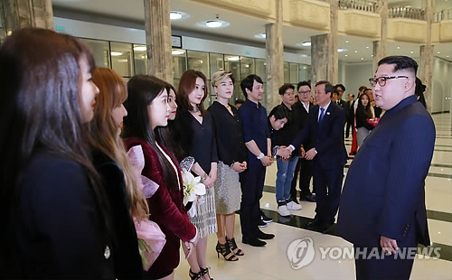
시간개념과 김정은 변수
시장개혁의 좌절 -> 핵무기 개발 15년
김정은, 경제개발 시급
북한의 시간개념
35세 김정은
해외경험

Slide 36
‘북한국제화’와 평화전략
“자기 땅에 발을 붙이고 눈은 세계를 보라” 북한식 국제화 담론 (2009년 12월 김정일)
  상류층->지식협력사업
  중산층->생필품공급
  빈민층->식량지원
평화의 복합적 사유와 전략
  평화유지(Peace-keeping)
  평화조성(Peace-making)
  평화구축(Peace-building)

Slide 37

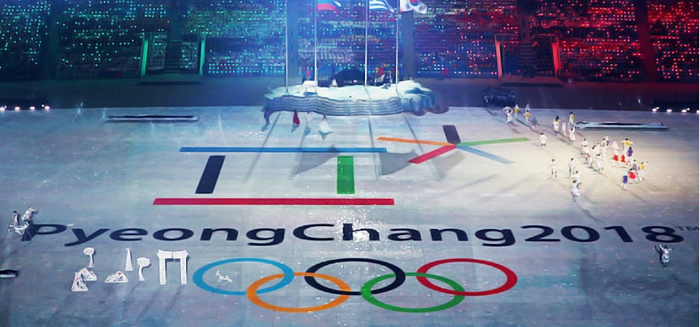
1988년 서울올림픽과 2018년 평창올림픽

